Slide 1
Upphandlingsmyndigheten – med uppdrag att utveckla upphandling och inköp
18 januari 2018
Anna Lönnerberg och Johanna Enberg

Slide 2
Sunda offentliga affärer för en hållbar framtid
Notes:
Upphandlingsmyndighetens vision är sunda offentliga affärer för en hållbar framtid.
Vi är en ung myndighet med uppdrag att utveckla vägledning och stöd för de som genomför eller deltar i offentlig upphandling.

Slide 3
Vårt uppdrag
Rättssäker, effektiv och hållbar upphandling.
Stärka upphandlingens strategiska betydelse.
Främja innovativa lösningar.
Ge stöd till upphandlande organisationer och leverantörer.
Notes:
Myndigheten ska verka för en rättssäker, effektiv och ur alla perspektiv hållbar upphandling till nytta för medborgarna och näringslivets utveckling.
Vi ska främja innovativa lösningar inom upphandling och bidra till att stärka upphandlingens strategiska betydelse. Vi har flera särskilda regeringsuppdrag inom området.

Slide 4
Vilka aktörer riktar vi oss till?
Regeringen
Upphandlande myndigheter/enheter
Branschföreträdare/ organisationer
Anbudsgivare till offentlig sektor
Andra samverkande myndigheter
Notes:
Upphandlande myndigheter och enheter samt anbudsgivare till offentlig sektor (framförallt små och medelstora företag) är våra huvudmålgrupper.
Vi riktar oss självklart även till branschföreträdare och branschorganisationer och andra samverkande myndigheter samt till vår uppdragsgivare regeringen.

Slide 5
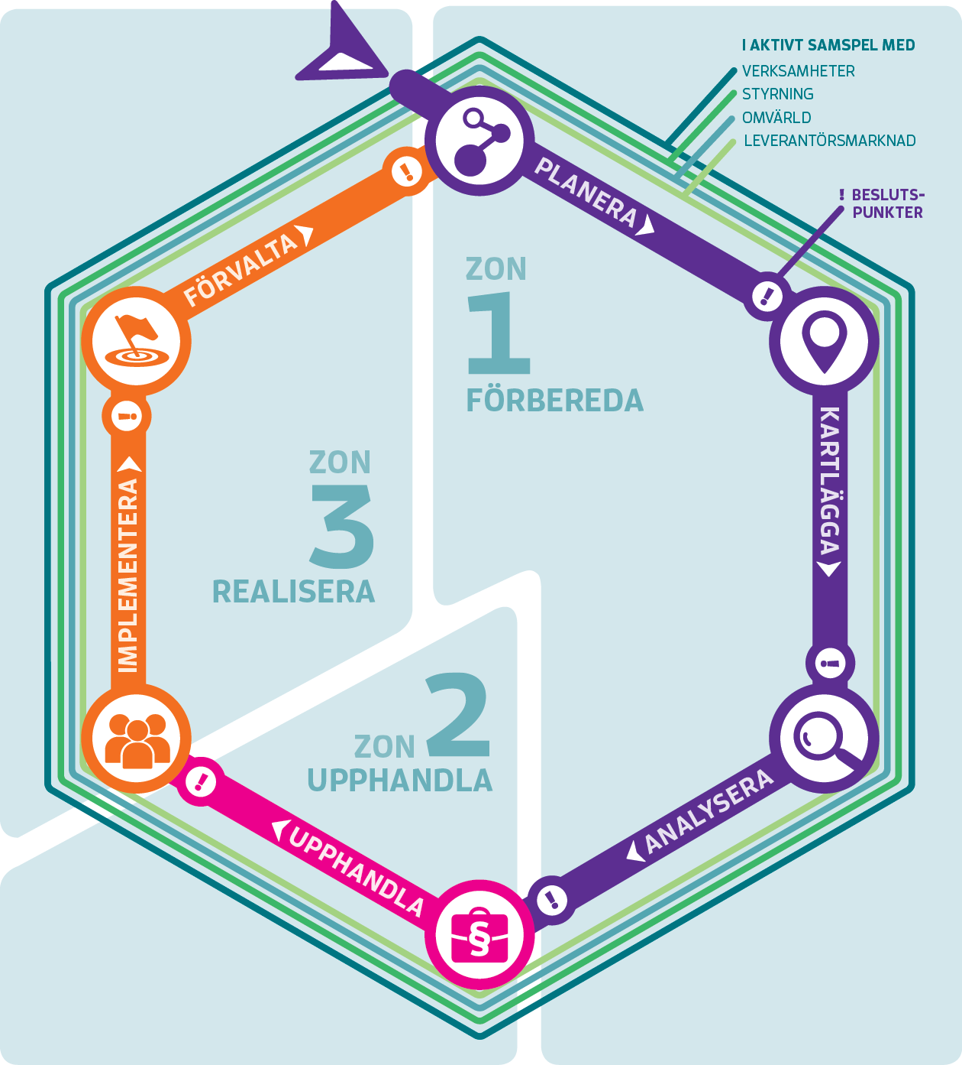
Upphandlingsmyndigheten ger stöd i hela inköpsprocessen
Förberedelse
Planera
Kartlägga
Analysera
Upphandla
Realisera
Implementera
Förvalta
Notes:
Nämna att en tanke finns att göra en motsvarande för anbudsgivarnas anbudsprocess

Slide 6
Upphandlingsmyndighetens stöd
Webbplats
Frågeportal och helpdesk
Vägledningar
Hållbarhetskriterier
Konferenser och seminarier
Nyhetsbrev
Besök upphandlingsmyndigheten.se

Slide 7
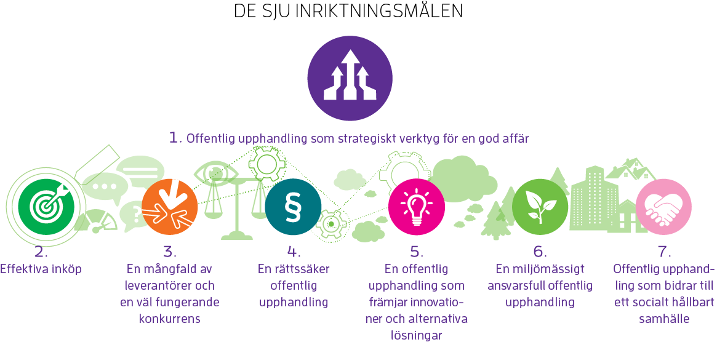
Nationella upphandlingsstrategin
Notes:
De sju inriktningsmålen i den nationella upphandlingsstrategin
Det första inriktningsmålet är det övergripande
De andra sex måste finnas på plats för att mål 1 ska kunna nås.
Första målet
1. Del av verksamhetsutvecklingen 2. Ta fram en inköpsstrategi 3. För statistik över inköpen
Andra målet
1. God inköpskompetens 2. Forskning 3. Elektronisk inköpsprocess
Tredje målet
1. Förbättra förtroendet och förutsättningarna för konkurrens 2. Inkludera leverantörsperspektiv 3. Bättre interaktion och dialog 4. Förutsättningar för SME
Fjärde målet
1. Förhinda korruption 2. Rättsprocesser undvikas 3. Genomför uppföljningar Femte målet
1. Innovationsupphandling som en del av verksamhetsutvecklingen 2. Funktionskrav
Sjätte målet
1. Öka användandet av miljökriterier 2. Ställ djurskyddskrav
Sjunde målet
1. Öka sociala hänsyn i upphandling 2. Ställ krav om skäliga anställningsvillkor 3. Öka sysselsättningen genom upphandling 4. Möjliggör för idéburna organisationer

Slide 8
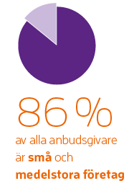
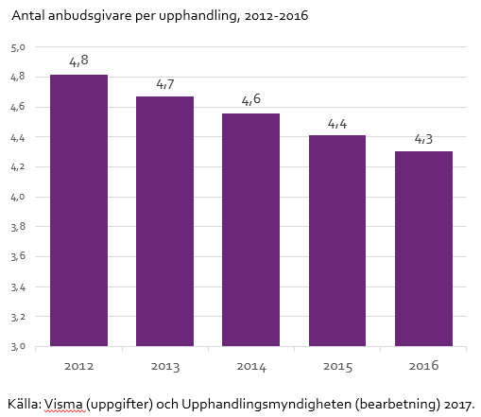
75 %

Slide 10
Små och medelstora företag
Vi har i uppdrag att underlätta för små och medelstora företag samt idéburna organisationer att delta i upphandling.
Notes:
H
På agendan att följa upp tidigare års rapport och ta fram ny statistik så vi har underlag för vilket typ av stöd som behövs.
Under första året har vi bl.a. haft utbildningsinsatser för leverantörer inom vård och omsorg.
Integrerat i övriga projekt exempelvis ny lagstiftning.
Huvudregeln i nya lagstiftningen – att dela upp.

Slide 11
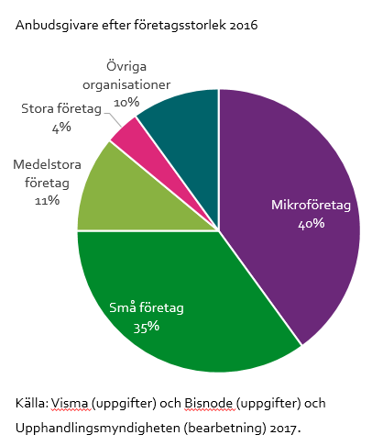
Vilka är anbudsgivarna?
Mikro- och små företag utgör 75 % av anbudsgivarna
Notes:
Av de organisationer som lämnade anbud 2014 utgjordes drygt fyra av tio (41%) av mikroföretag, en dryg tredjedel av små företag (35%) och en dryg tiondel (11%) av medelstora företag. 76 procent av anbudsgivarna är alltså små företag eller mikroföretag.
Endast fyra procent av anbudsgivarna var stora företag.
Övriga nio procent av anbudsgivarna utgjordes av företag där vi saknar tillgång till organisationsuppgifter, som till exempel enskilda näringsidkare, myndigheter och utländska bolag.

Slide 12
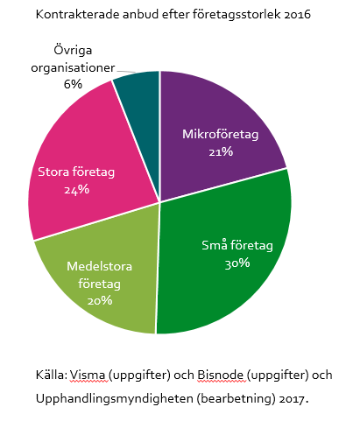
Vilka vinner kontrakten?
Mikro- och små företag står för drygt hälften, 51 procent, av kontrakterade anbud.
Notes:
Bilden visar totala kontrakterade anbud fördelat efter företagsstorlek (EU definition).
Små företag och mikroföretag står för drygt hälften, 52 procent, av kontrakterade anbud. Stora företag står för drygt en fjärdedel, 24 procent.
Fyra av tio anbud, drygt 40 procent, kontrakteras. Detta oavsett företagsstorlek.
Stora företag lämna många anbud 23,8 i snitt , små företag 3,1 i snitt och 1,9 mikro
SME Mikro står för 76% och vinner 52% medan stora står för 24% och vinner 24% - något som kan bevisa att övning lönar sig, eller?

Slide 13
Leverantörsmångfald – I fokus 2018
Aktivitet med syftet att underlätta för små företag att delta i offentlig upphandling
”Kundresa Leverantör”
Utökat stöd till leverantörer/anbudsgivare
Medvetandegöra upphandlande organisationer hur man underlättar för små företag att lämna anbud

Slide 14
Vad vi redan nu ser behövs….
Upphandlande myndigheter behöver närma sig leverantörerna och sätta sig in i deras utmaningar vid anbudslämning
Dialog
Marknadsanalyser inför upphandling
Upphandlingsdokumentation behöver förenklas

Slide 15
Tidig dialog – en pusselbit för att utveckla de offentliga inköpen
Regeringsuppdrag 2016-2019
Kunskapsutbyte – workshops
Samverkan i upphandlingsprojekt
Kunskapsbank – goda exempel
Notes:
Inom regeringsuppdraget Främja innovation genom tidig dialog:
samverkar vi med upphandlande myndigheter och enheter som vill testa dialogmetoder och funktionskrav i en upphandling,
erbjuder vi tillfällen till kunskapsdelning inom områdena tidig dialog och funktionskrav, samt
bygger vi upp en kunskapsbank för att sprida kunskap om vad andra har gjort och metoder för hur du kan göra.

Slide 16
Myter om leverantörsdialog
Får inte prata med leverantörer inför upphandling.
Måste bjuda in alla leverantörer.
Får inte prata med leverantörer vid enskilda möten.
Får inte tala om när upphandling ska annonseras.
Får inte svara på frågor om FFU i telefon.
Ska inte belasta leverantörer med dialog

Slide 17
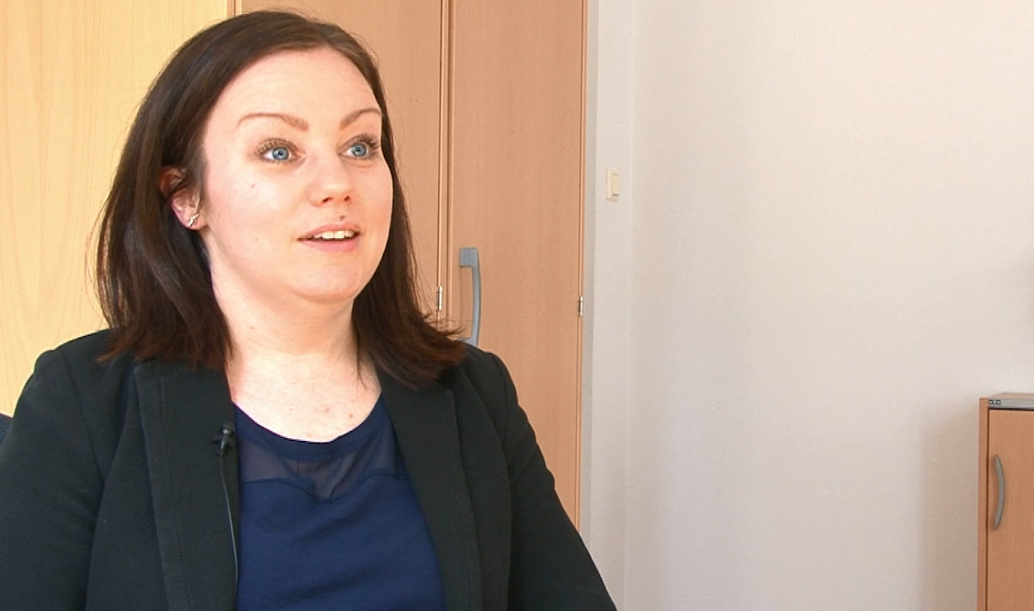
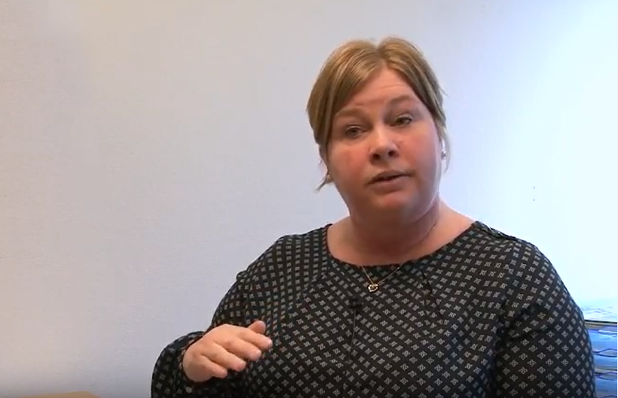
Stöd inom dialog och innovation
Seminarier och workshops
Exempelblad och filmer
Rapporter

Slide 19
Tack!

